Slide 1


인터넷윤리와 보안개론[A]
비식별기술·생체인식인증기술 등을 활용한,
예비군훈련 통지서 전달 시스템
[8조]
김도현
김성규
이재민

Slide 2
목차
주제선정이유
기존의 문제점
시스템 설명
기대효과

Slide 3
01
주제선정이유

Slide 4
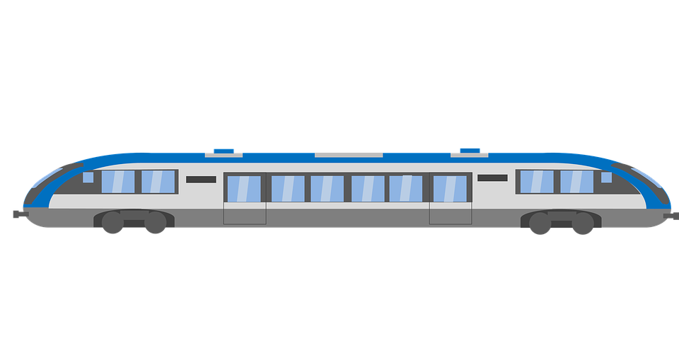

주제선정이유
논산역
0 1
Nonsan station│論山驛
사업개요

Slide 5
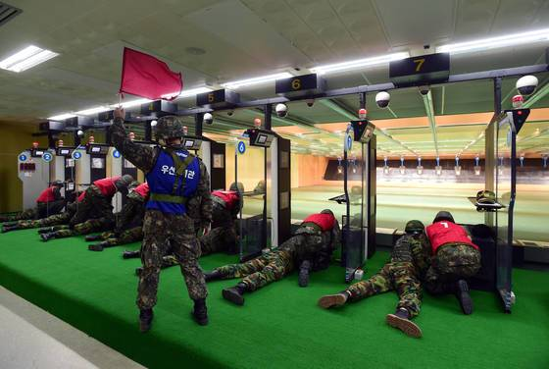
주제선정이유
예비군 제도
* 제대한 해의 다음 연도부터 1년차 훈련 시작
* 6년차까지 실질적인 예비군훈련이 실시되며, 8년차까지 예비군에 편성
Cf) 9년차부터~만 40세까지 민방위 편성

Slide 6
주제선정이유
예비군 제도
* 유의사항
동원훈련은 한 번이라도 무단불참 시 고발 조치
그 외 훈련은 기본 차수-1차보충-2차보충 총 3번 무단불참 시 고발 조치
* 예비군중대에서는 보충 훈련 통지서 전달 시,
예비군훈련 통지서 하단의 수령증에 서명을 받아야 하지만
‘몇가지 문제점＇이 있음

Slide 7
02
기존의 문제점

Slide 8
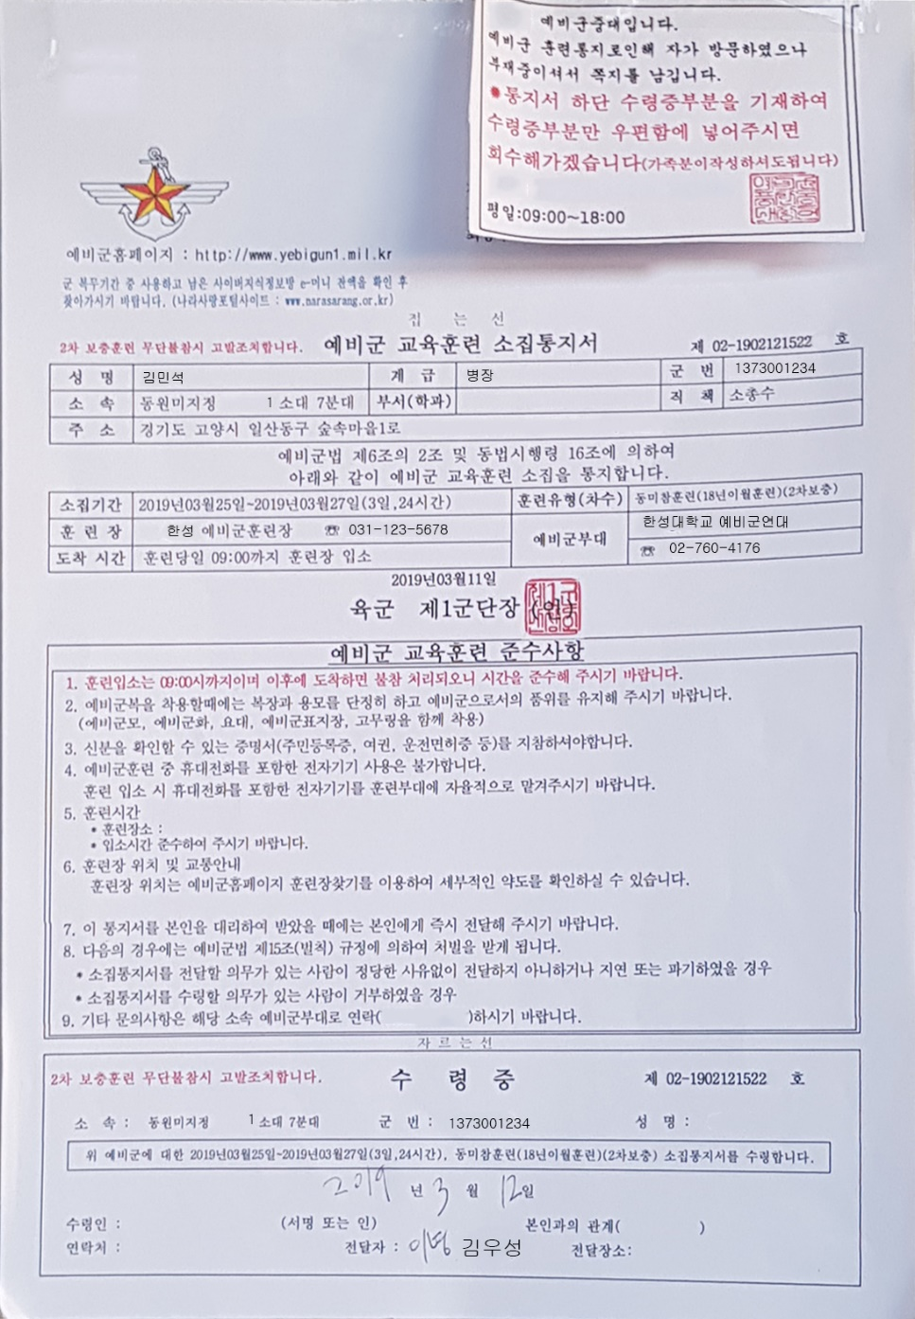
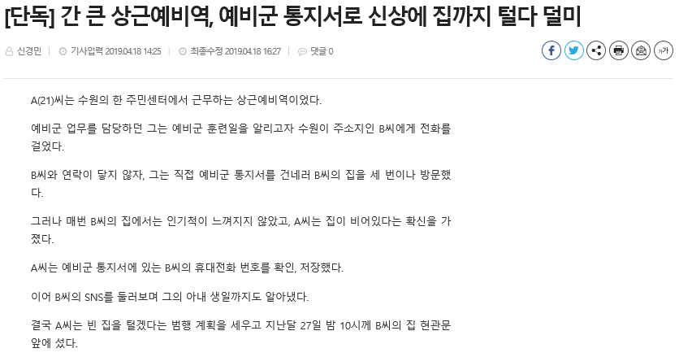
기존의 문제점
성명, 계급,
군번…
개인정보유출

Slide 9
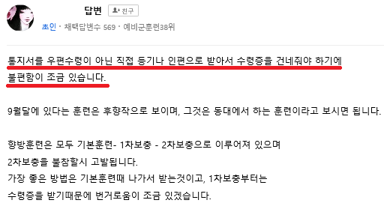
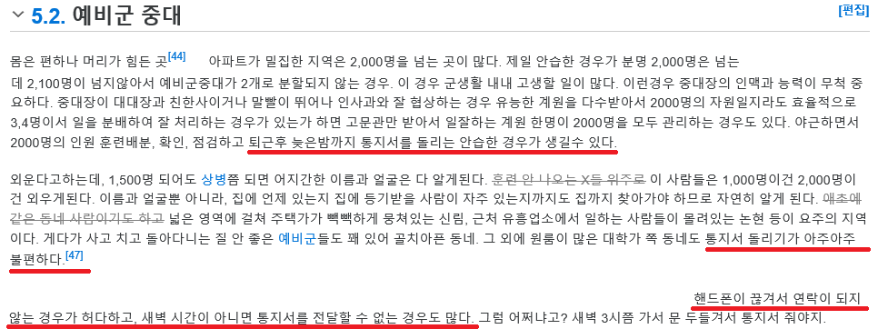
기존의 문제점
전달•수신의 불편함

Slide 10
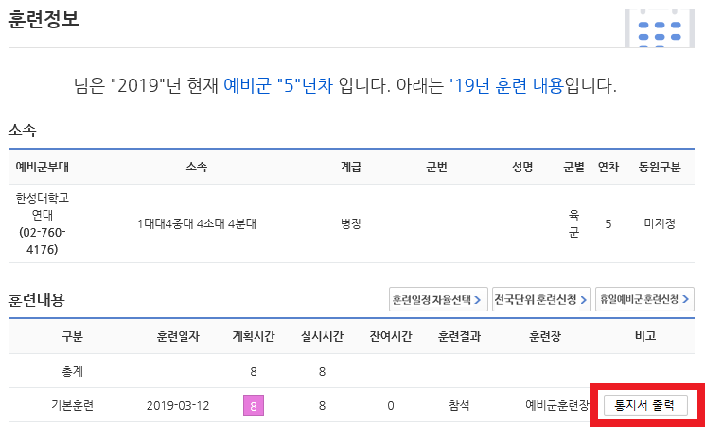
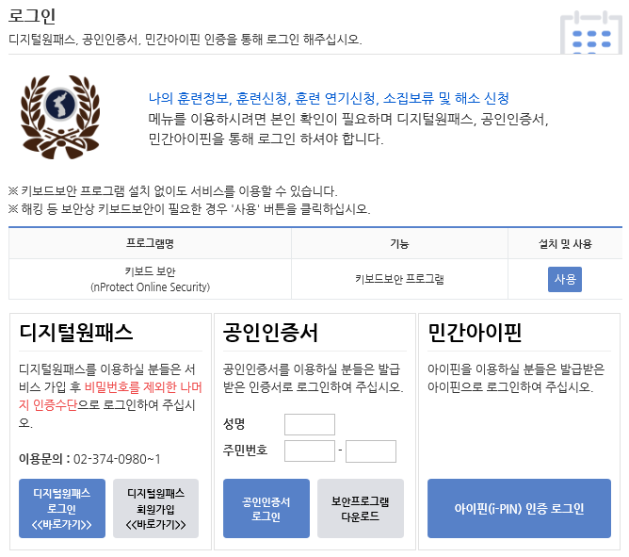
기존의 문제점
출
력
의
불
편
함
물론, 직접 출력도 가능!
하지만

Slide 11
03
시스템 설명

Slide 12
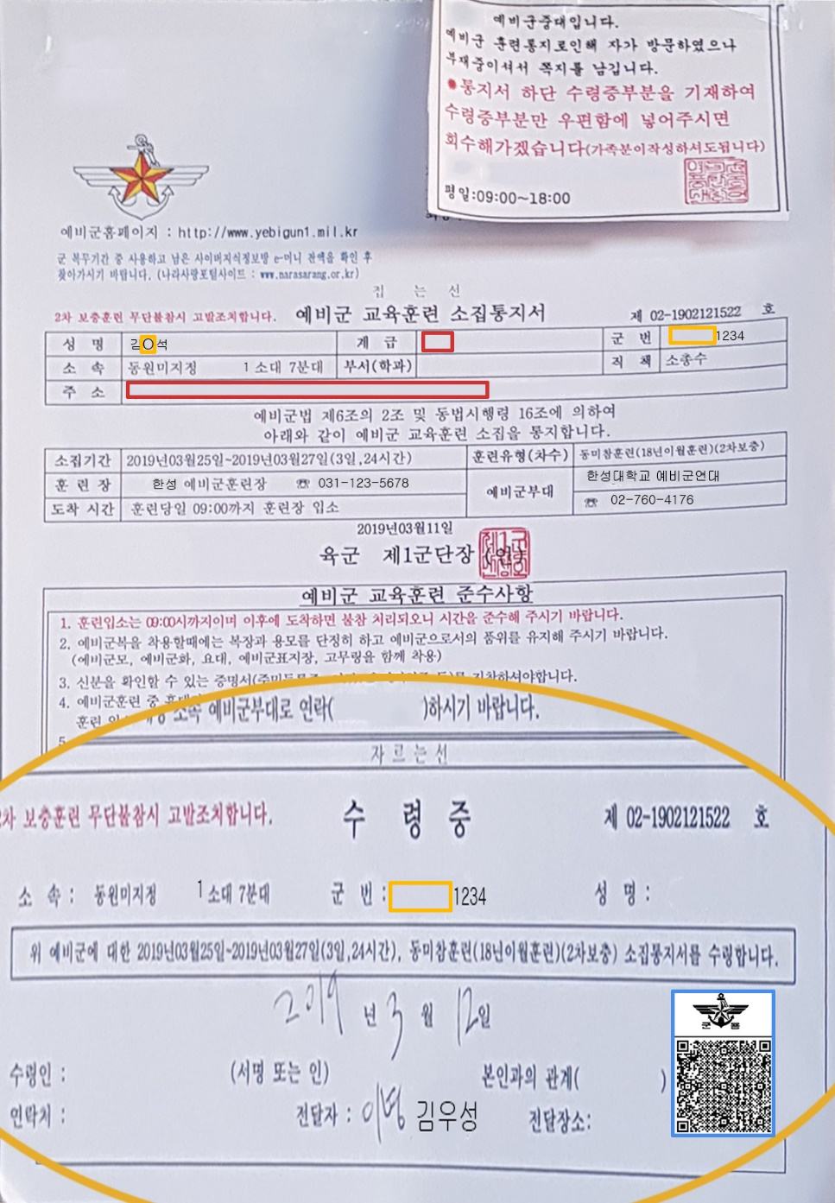

시스템 설명
변경되는 통지서 견본
개인정보비식별 기술
데이터 마스킹
데이터 삭제
QR 코드

Slide 13
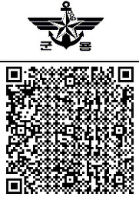
시스템 설명
QR 코드
QR 코드를 스캔해주세요

Slide 14



시스템 설명
생체인식 인증

Slide 15
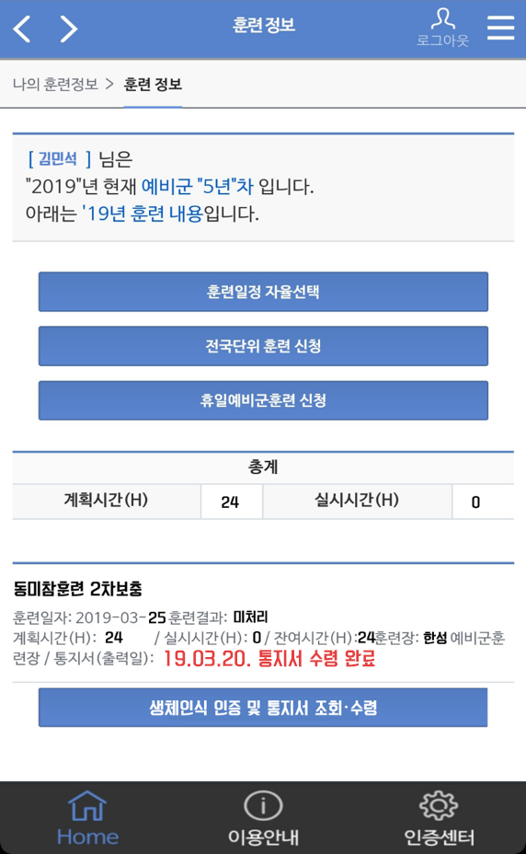
시스템 설명

Slide 16
04
기대효과

Slide 17


기대효과
개인정보비식별 기술(데이터 마스킹, 데이터 삭제)과
QR 코드, 생체인식인증기술을 활용해 편리성 및 보안 강화

Slide 18
Quiz!

Slide 19
Quiz!
Q1.
동원훈련 이외의 훈련은
몇 번 무단불참해야 고발 조치 될까요?

Slide 20
Quiz!
Q2.
2022년에 제대한 사람은
몇년도에 민방위에 편성될까요?

Slide 21
Quiz!
Q3.
기존 예비군 통지서 전달의 문제점 3가지는?

Slide 22
Quiz!
Q4.
새로운 시스템에 적용된 기술 3가지는?

Slide 23
Q&A

Slide 24
2019. 05. 20.
감사합니다.

